Slide 1
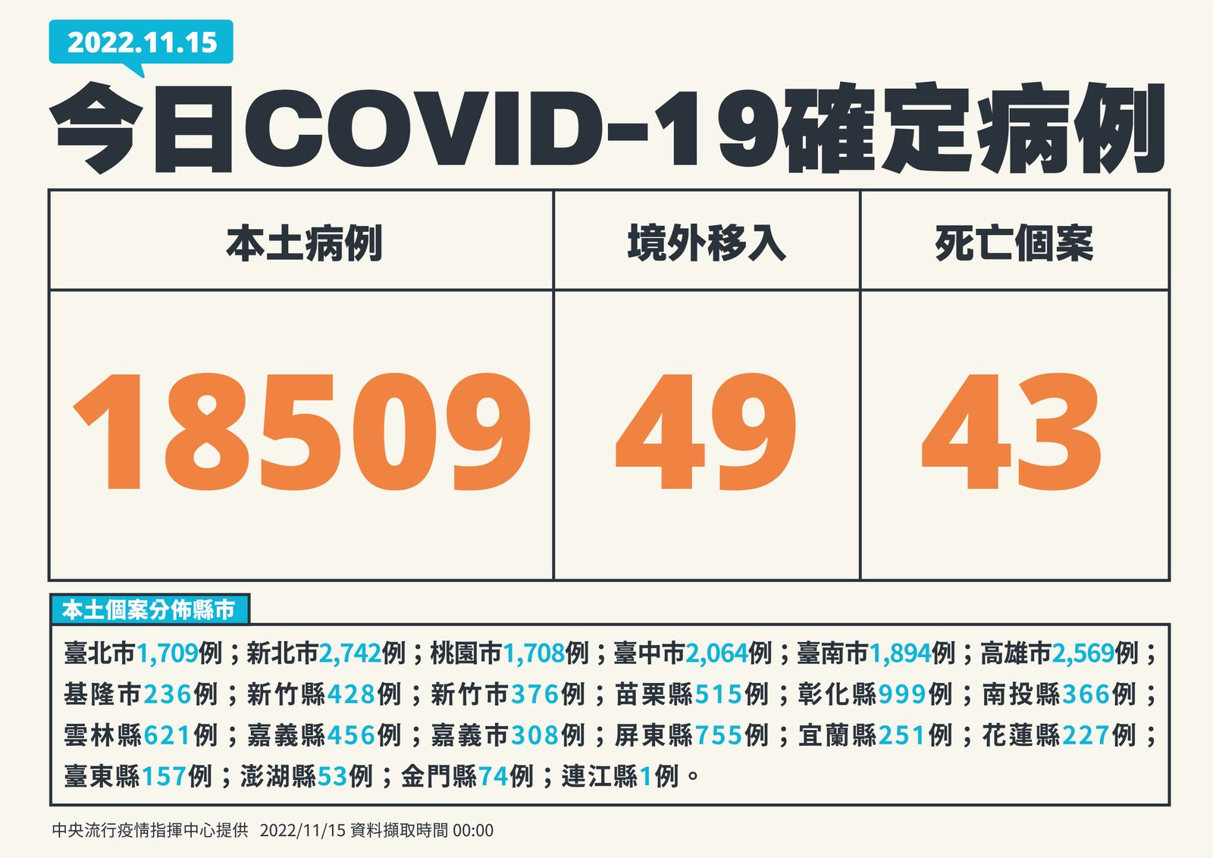
11月15日台灣疫情數據
累計確診 累計死亡 死亡率
8,069,442 13,645 0.17%

Slide 2
2022
每日新增本土確診數
11/14起調整防疫措施 : 1. 調整採居家照護之COVID-19非重症確診者隔離/自主健康管理為5+n天
2. 取消具有「接觸不特定人士或無法保持社交距離」性質之場所工作人員
之COVID-19疫苗追加劑(第三劑)接種或快篩之限制
在外用餐，與北辦用餐都要注意個人衛生管理。

Slide 3
台灣榮成目前確診/居隔統計
更新時間：2022/11/15 14:30
居隔中
廠別
員工數
累積確診
康復返崗
確診中
(密切接觸)
總處
46
24
23
1
0
南崁
60
24
24
0
0
龍潭
124
52
51
1
0
二林
585
164
(+1)
159
5
0
雲林
214
128
(+1)
123
5
0
路竹
114
36
35
1
0
合計人數
1,143
428
(+2)
415
13
0
居家總人數
13

